Slide 1

Decálogo de la
CATEQUESIS
EN.CA.SA 2026

Slide 2
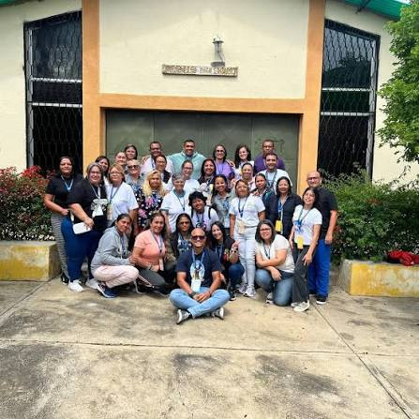
1.
La catequesis es una acción esencialmente eclesial
La catequesis es una acción propia de la Iglesia, comunidad del Cristo Resucitado, animada por el Espíritu Santo. No puede concebirse como un servicio aislado de la vida de fe del Pueblo de Dios. La Iglesia, continuadora de la misión de Jesucristo Maestro, es el verdadero sujeto de la catequesis y ha sido enviada para ser maestra de la fe
Cf. Directorio para la Catequesis (2020), 55–56; Aparecida 278

Slide 3


2.
La catequesis es cristocéntrica
El centro de la catequesis es Jesucristo, especialmente el misterio de su vida, muerte y resurrección. Él es también su modelo: no solo por sus enseñanzas, sino por su cercanía a las personas, en particular a quienes sufren, y por su obediencia al Padre. La Palabra de Dios —especialmente los Evangelios— ocupa un lugar central en todo proceso catequístico.
Cf. Directorio para la Catequesis, 75–78; Aparecida, 243.

Slide 4

3.
La catequesis tiene como núcleo el anuncio kerigmático. El kerygma, o primer anuncio, debe ocupar el centro de toda acción catequística. No es un contenido teórico, sino un anuncio vivo: Jesucristo te ama, dio su vida para salvarte y está vivo a tu lado. Este anuncio expresa el amor misericordioso del Padre y llama a comunicarse con alegría, cercanía y respeto por la libertad.
Cf. Directorio para la Catequesis, 57–60; Aparecida, 278; Evangelii Gaudium, 164–165.

Slide 5
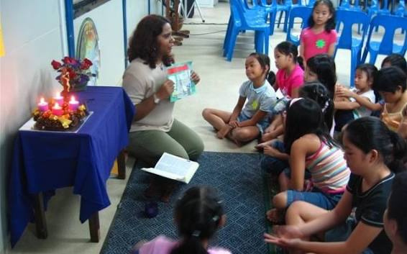
4.
La catequesis es misionera y está al servicio de la iniciación a la vida cristiana
La Iglesia es misionera y, por tanto, la catequesis también debe serlo. No puede reducirse a la preparación sacramental, sino que está al servicio de la iniciación a la vida cristiana, formando discípulos misioneros comprometidos con la evangelización.
Cf. Directorio para la Catequesis, 48; 61–65; Aparecida, 278–279; 289.

Slide 6
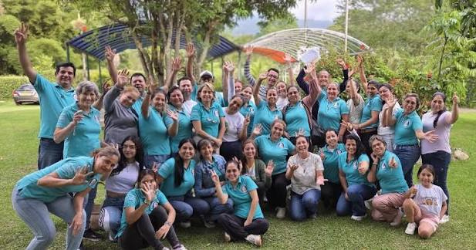
5.
La catequesis se vive en clave sinodal y comunitaria
La catequesis se desarrolla en el marco de un Pueblo de Dios que camina unido. Es esencialmente comunitaria, porque la fe se recibe, se celebra
y se vive en la Iglesia. La sinodalidad implica comunión, participación y misión. Cada miembro aporta lo mejor de sí para construir una
comunidad fraterna, reflejo del misterio trinitario. Sin una experiencia real de comunidad, la fe corre el riesgo de volverse individualista
y la catequesis, meramente formativa.
Cf. Directorio para la Catequesis, 113–118; Aparecida, 258–265.

Slide 7
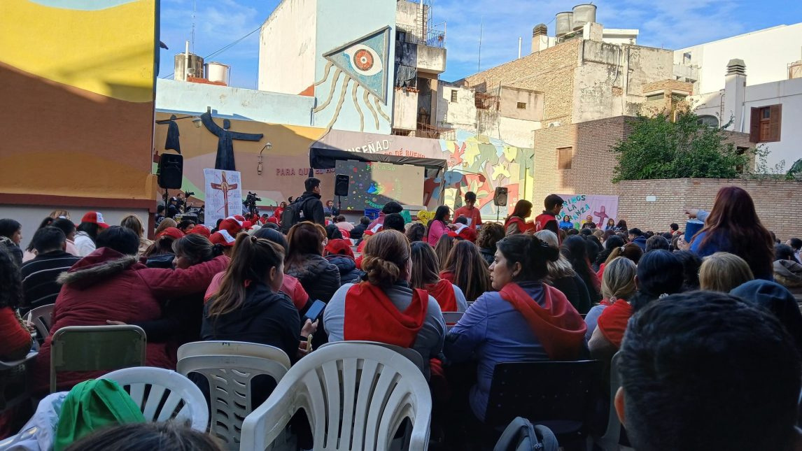
6.
La catequesis se encarna en la vida, la cultura y la religiosidad popular
La catequesis se inserta en la realidad concreta de las personas para anunciar allí la presencia de Dios. La religiosidad popular es un ámbito privilegiado donde la fe
se hace cultura y se expresa en símbolos y celebraciones. Es un verdadero lugar teológico que la catequesis
debe valorar, purificar e integrar.
Cf. Directorio para la Catequesis, 113–118; Aparecida, 258–265.

Slide 8

7.
La catequesis se desarrolla en un ambiente celebrativo, orante y catecumenal
La catequesis tiene como finalidad conocer, amar y servir
a Dios. Por ello, su contexto debe ser celebrativo, orante
y mistagógico. No es solo transmisión de contenidos,
sino experiencia de encuentro con el Señor
que introduce progresivamente en su misterio,
asumiendo un estilo catecumenal donde se articulan Palabra, liturgia, comunidad y vida.
Cf. Directorio para la Catequesis, 64; 79–85.

Slide 9
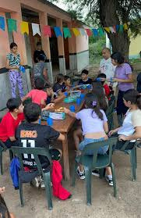
8.
Los catequistas son testigos
en camino de fe
Todos los bautizados participan de la misión catequística. Los catequistas no son meros transmisores, sino testigos de la fe. Están llamados a vivir en amistad con Dios para comunicarla a los demás. Su formación debe ser integral: doctrinal, espiritual y encarnada en la cultura.
Cf. Directorio para la Catequesis, 110–111; Aparecida, 281.

Slide 10

9.
La catequesis es un espacio de escucha.
La catequesis debe ser un ámbito donde todos puedan expresarse y ser escuchados. Es necesario promover una verdadera cultura del encuentro que supere el esquema meramente
transmisivo y favorezca el diálogo, la acogida y el discernimiento comunitario. Debe caracterizar el acompañamiento de los procesos su identidad más precisa.
Cf. Manifiesto de la Catequesis Narrativa (Scala), nn. 6–8.

Slide 11
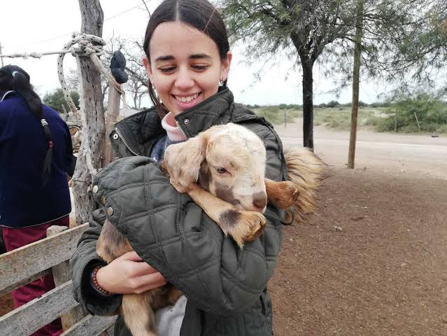
10.
La catequesis conduce al compromiso solidario y samaritano.
La catequesis inicia en el compromiso concreto con los más necesitados: pobres, enfermos y excluidos. El amor a Dios está inseparablemente unido al amor al prójimo.
Por eso, está llamada a formar discípulos capaces de hacerse prójimos, viviendo una fe que se expresa en la cercanía, la compasión y el compromiso activo con el sufrimiento del otro.
Cf. Directorio para la Catequesis, 379; Aparecida, 384–391; Evangelii Gaudium, 186–192.

Slide 12
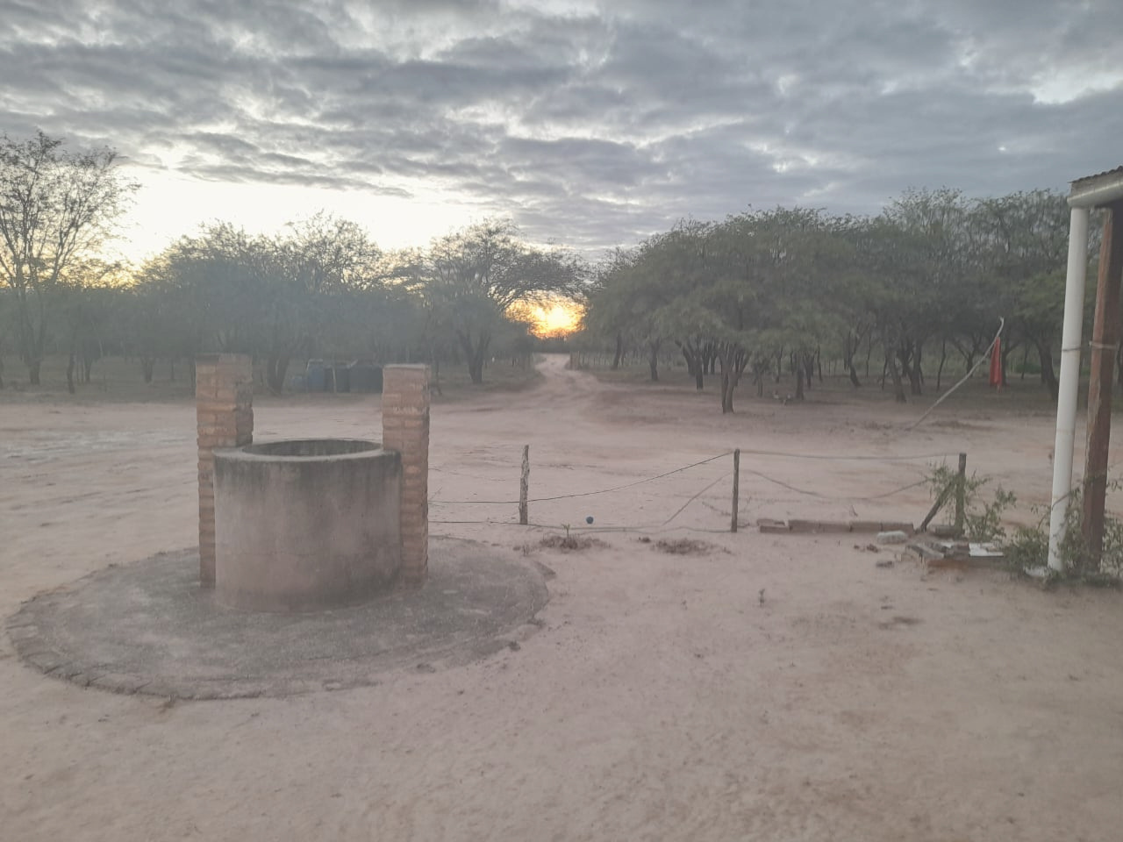
“Gracias Catequistas, por ser canto de fe y raíz de esperanza que florece en nuestra tierra.”
EN.CA.SA 2026

